Slide 1
Конспект занятия по формированию элементарных математических представлений
«Путешествие по математическим заданиям»
Подготовительная группа №2
«Цветик-семицветик»
Подготовила Рабынина В.В.

Slide 2
Программное содержание
Продолжать учить самостоятельно составлять и решать задачи на сложение и вычитание в пределах 10.
Упражнять в умении ориентироваться на листе бумаги в клетку.
Учить «читать» графическую информацию,
обозначающую пространственные отношения
объектов и направление их движения.
- Развивать внимание, память, логическое мышление.

Slide 3
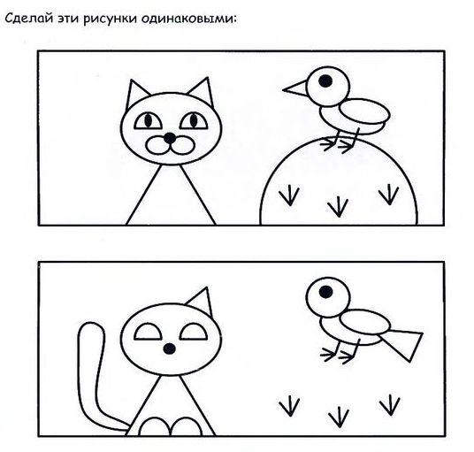
Игровое упражнение
«Сделай картинку похожей»

Slide 4
Игровое упражнение «Числовая линейка»
Игровое задание «Рисуем задачу»
3 + 2 = 5

Slide 6
Игровое упражнение «Спрячь фигуры»

Slide 7
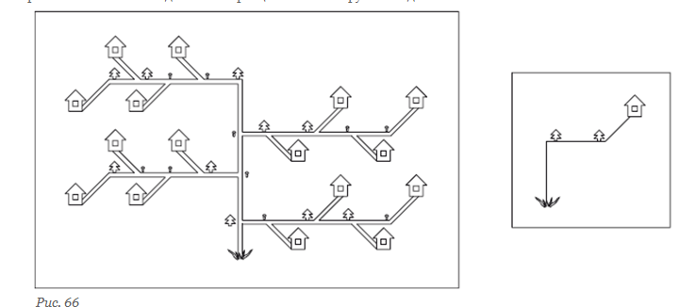
Игровое упражнение «Ищем дорожку к домику»

Slide 8
молодцы

